Slide 1
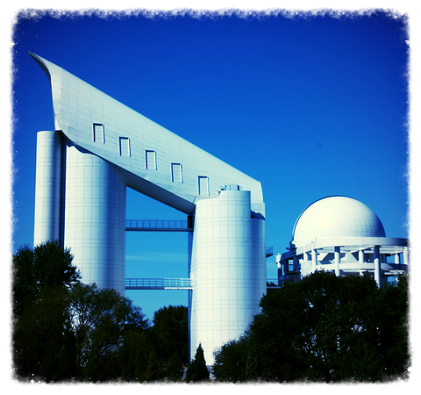
太阳与恒星
Yang Huang (黄样)
SWIFAR, YNU
(云南大学中国西南天文研究所)
https://yanghuang0.wixsite.com/yangh
银河下的郭守敬望远镜 (LAMOST) — 摄影苏晨

Slide 2
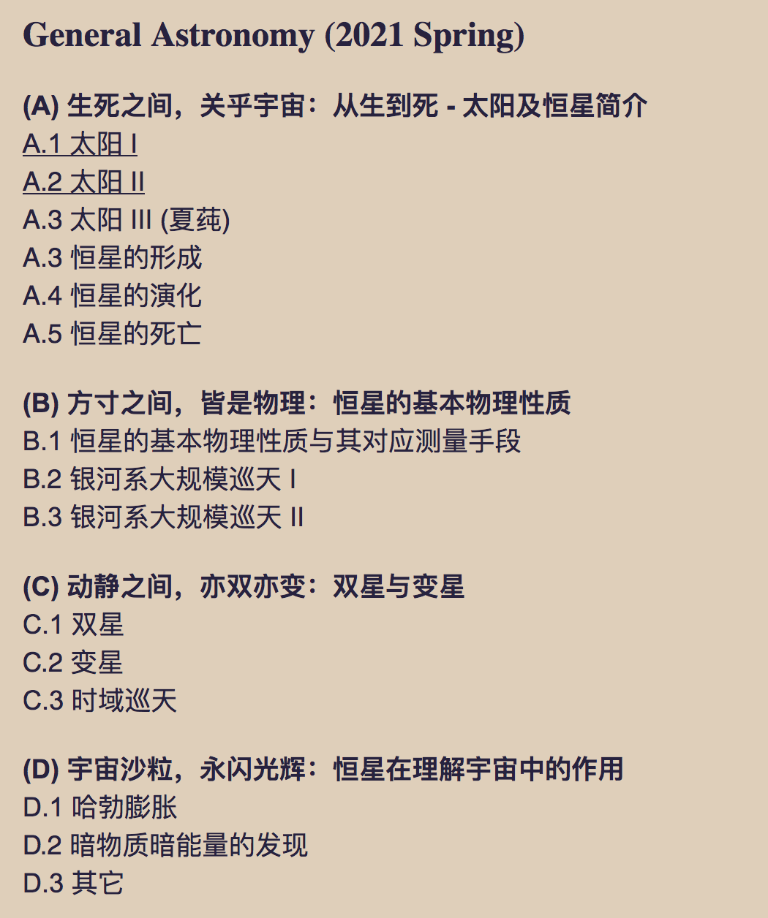
Outline (课程设计)

Slide 3
The Sun （太阳）
第二次课：
太阳大气
太阳活动
日地关系

Slide 4
The Sun （太阳）
太阳的物理性质
我们通过一个计算游戏来简单理解下太阳的一些基本性质：
已知：
日地距离 (1 AU)：149,598,000 km
太阳的角直径：32 角分
地球质量：5.965*10^24 kg
地球绕转太阳的速度：29.79 km/s
太阳的有效温度： 5777 K
问：
太阳光传到地球的时间：
太阳的质量：1.989*10^30 kg
太阳的半径：6.959*10^5 km
太阳的光度：3.826*10^26 W

Slide 5
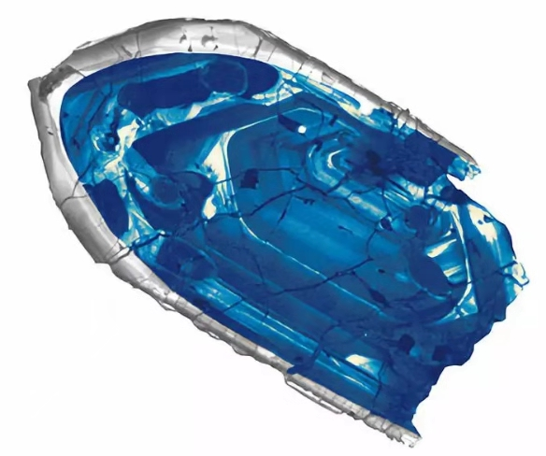
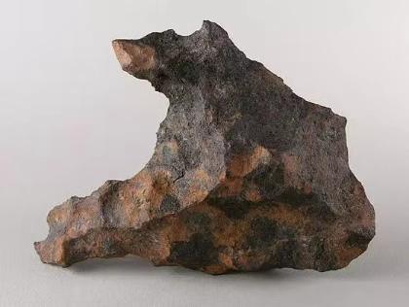
The Sun （太阳）
太阳的物理性质
年龄：
地球的冷却速度：2000万年至4亿年（开尔文勋爵）
铅铀法（半衰期）：约46亿年
微型锆石晶体
代亚布罗峡谷陨石碎片

Slide 6
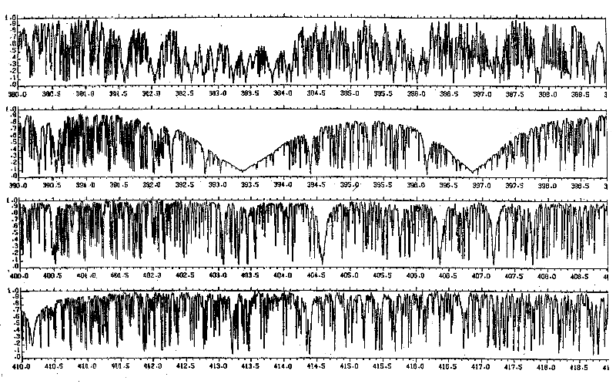
The Sun （太阳）
太阳的物理性质
化学性质：
74% 氢
25% 氦
1% 其它元素

Slide 7
The Sun （太阳）
太阳的物理性质
运动学性质：
太阳绕转银河系中心的速度约为: 238 km/s
太阳的本征速度是定义本地精致坐标系的基石。
问：
太阳绕银河系一圈需要多久？
目前已经转了多少圈了？

Slide 8
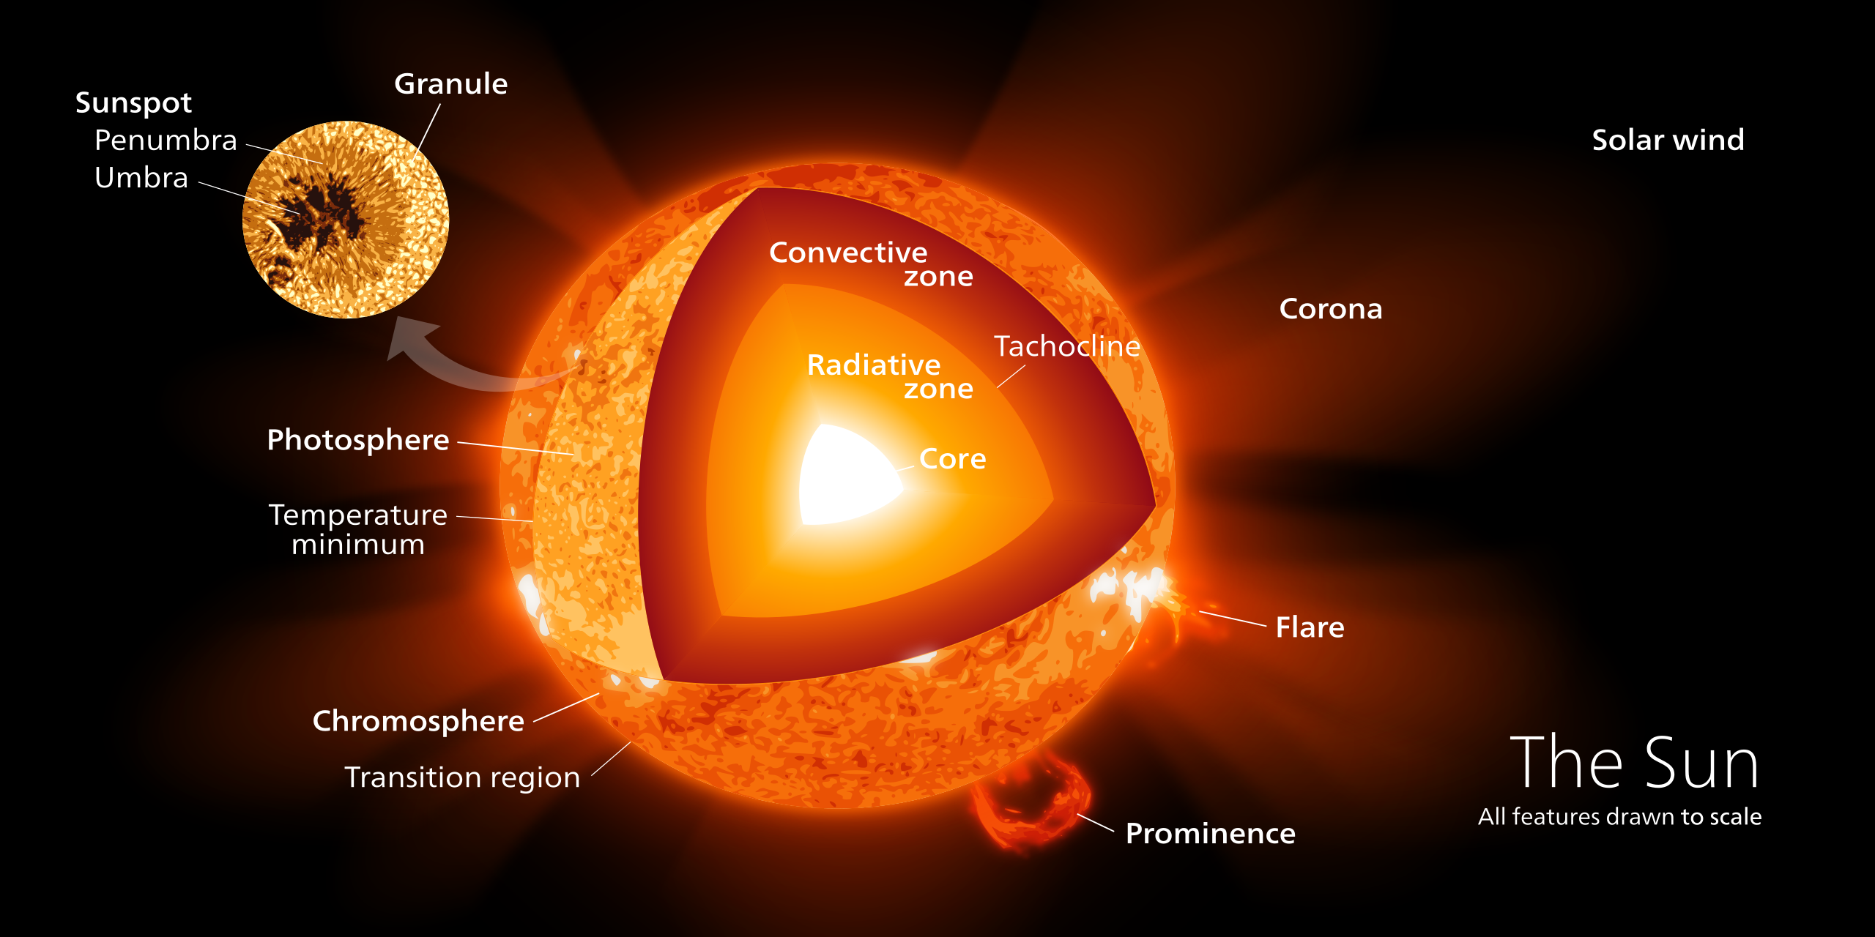
The Sun （太阳）
太阳的内部

Slide 9
The Sun （太阳）
太阳的内部
从里向外分三个区：核反应区、辐射区和对流区
从里向外分三个层圈：光球层、色球层和日冕

Slide 10
The Sun （太阳）
太阳的内部
一、核反应区
太阳在自身的引力作用下,物质向核心聚集,在核心形成高温和超高压态,导致了内部的氢聚变为氦的热核反应。从中心到 0.25 Rsun,约占太阳体积1/64,而其质量却占太阳总质量的一半以上。太阳核心的温度高达1.5*10^7 - 2×10^7 K,压力为 2.5×10^11 atm,即超过地面大气压的2500亿倍!物质密度为150000kg/m^3。核心区的温度和密度的分布都随着与太阳中心距离的增而迅速下降。在这个超高温、超高压的核心区,发生着激烈的热核反应。在所产生的能量主要来自氢核合成氦核的聚变,它是太阳辐射和太阳活动的主能量来源,太阳发射的能量约99%是由这里产生的。

Slide 11
The Sun （太阳）
太阳的内部
二、辐射区
从0.25 ~ 0.86 Rsun是辐射区。在这层中气体温度约7×10^6 K,密度约 15000 kg/m³。按体积而言,辐射区约占太阳体积的一半。太阳核心产生的能量,通过这个区域以辐射的方式向外传输。核心区产生的光子在向外表面传播的过程中多次被物质吸收,而后再发射,才传输到太阳的外面大气层。

Slide 12
The Sun （太阳）
太阳的内部
三、对流区
对流区在辐射区的外面,大约从0.86 Rsun至光球的底部,温度约5×10^5 K,密度也降至150 kg/m³。由于巨大的温度差引起对流,内部的热量主要以对流的方式向太阳表面传输。除了通过对流和辐射传输能量外,在对流区的大气湍流还会产生扰动,即低频声波。这种声波将机械能量传输到太阳外层大气,导致加热和其他作用。

Slide 13
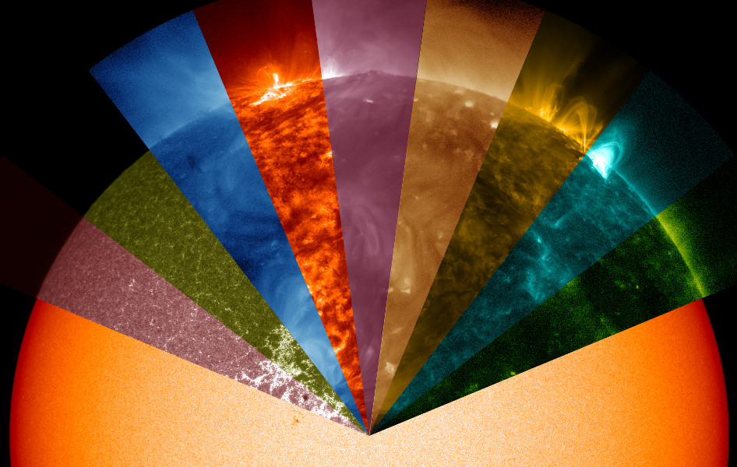
The Sun （太阳）
太阳的观测

Slide 14
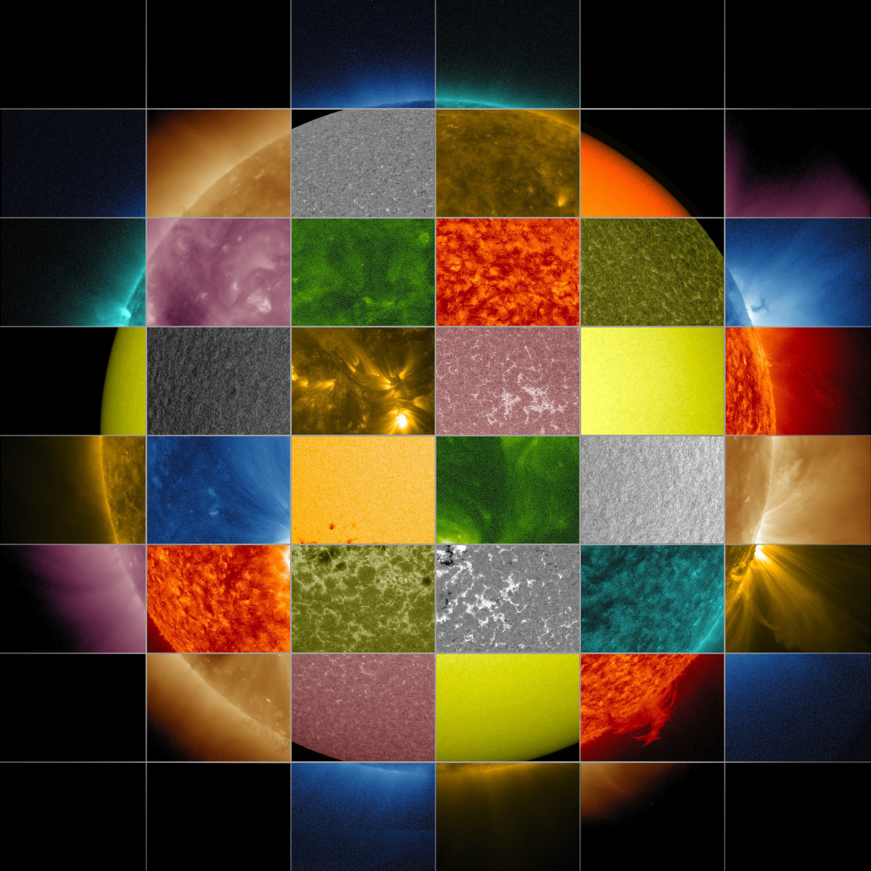
The Sun （太阳）
太阳的观测

Slide 15
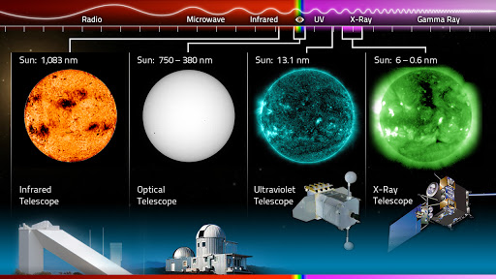
The Sun （太阳）
太阳的观测

Slide 16
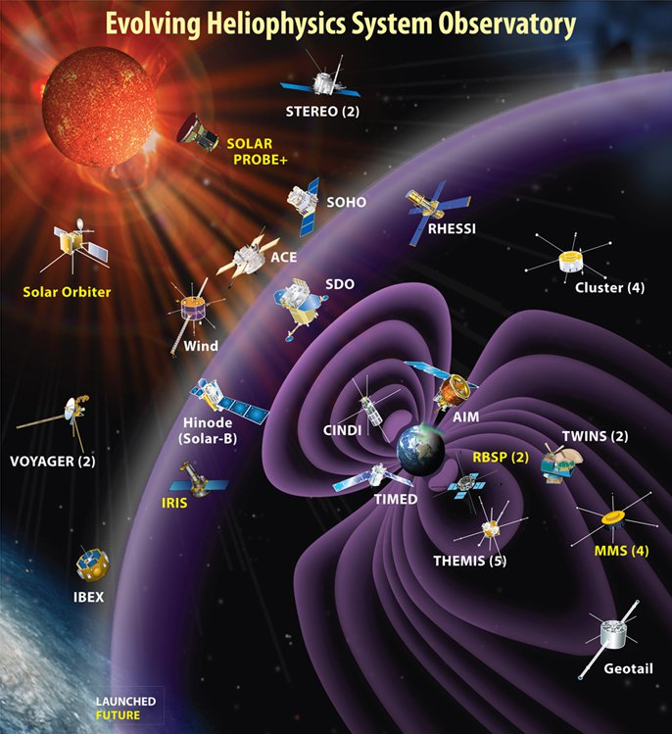
The Sun （太阳）

Slide 17
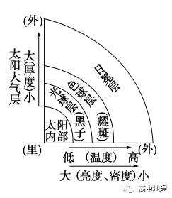
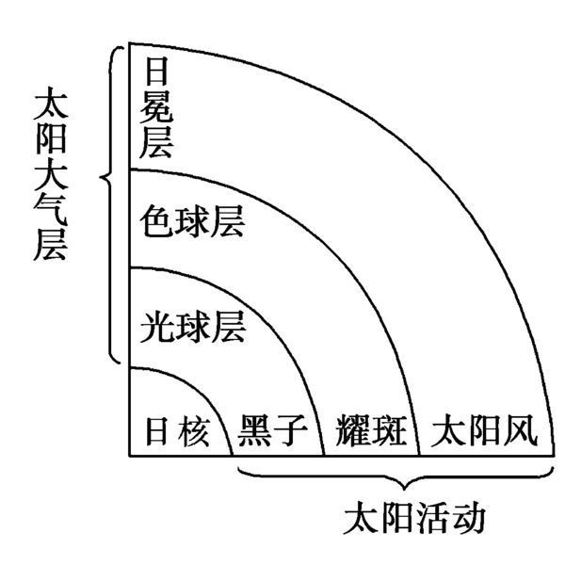
The Sun （太阳）
太阳的大气与活动
从里向外分三个层圈：光球层、色球层和日冕

Slide 18
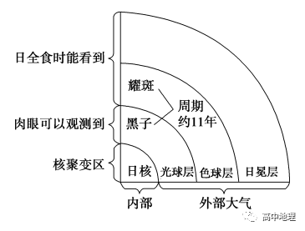
The Sun （太阳）
太阳的大气与活动
从里向外分三个层圈：光球层、色球层和日冕

Slide 19
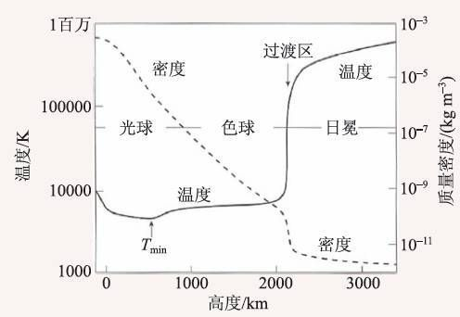
The Sun （太阳）
太阳的大气与活动
从里向外分三个层圈：光球层、色球层和日冕

Slide 20
The Sun （太阳）
太阳的大气与活动
从里向外分三个层圈：光球层、色球层和日冕
光球层：温度约5800 K，厚度约几百公里
色球层：温度几千到几十万K，厚度为一千多公里
过渡区：温度几十万到一百万K，厚度几千公里
日冕：温度几百万K，厚度几万公里

Slide 21
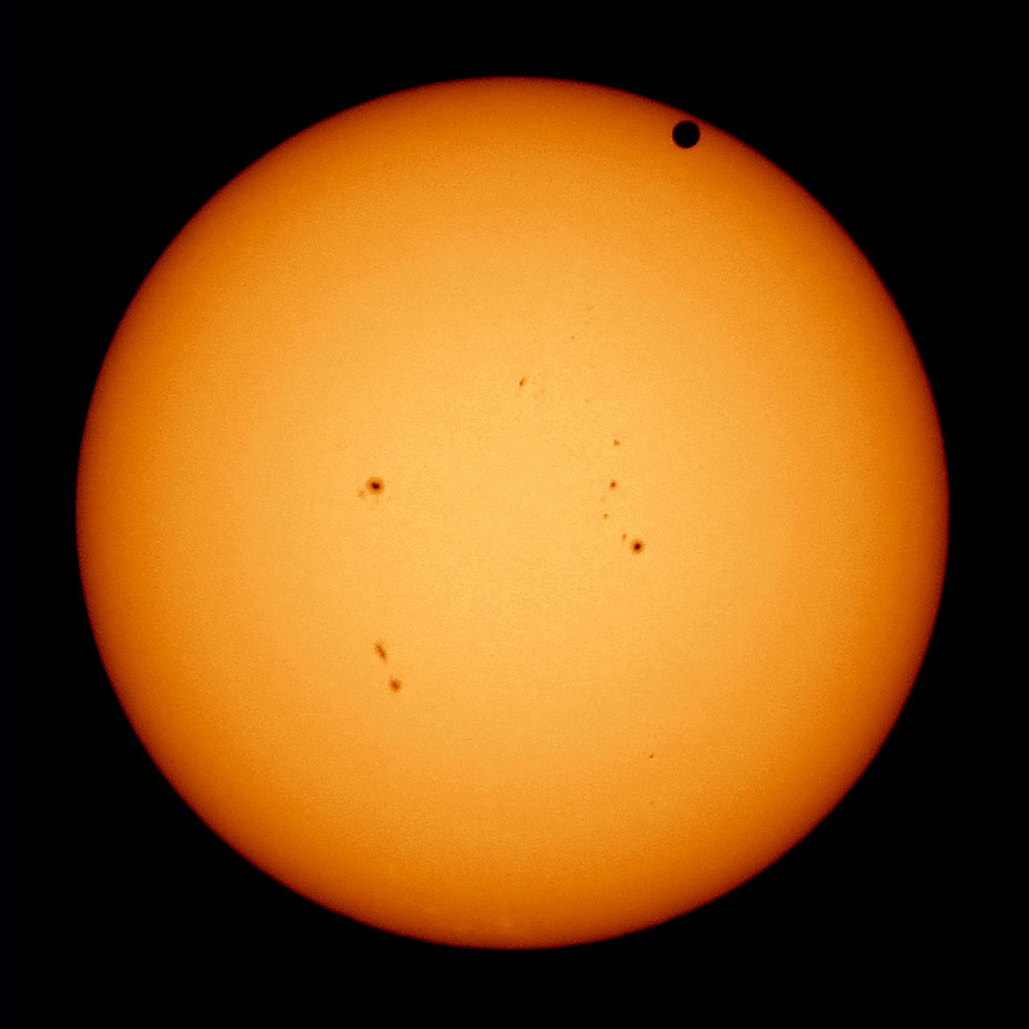
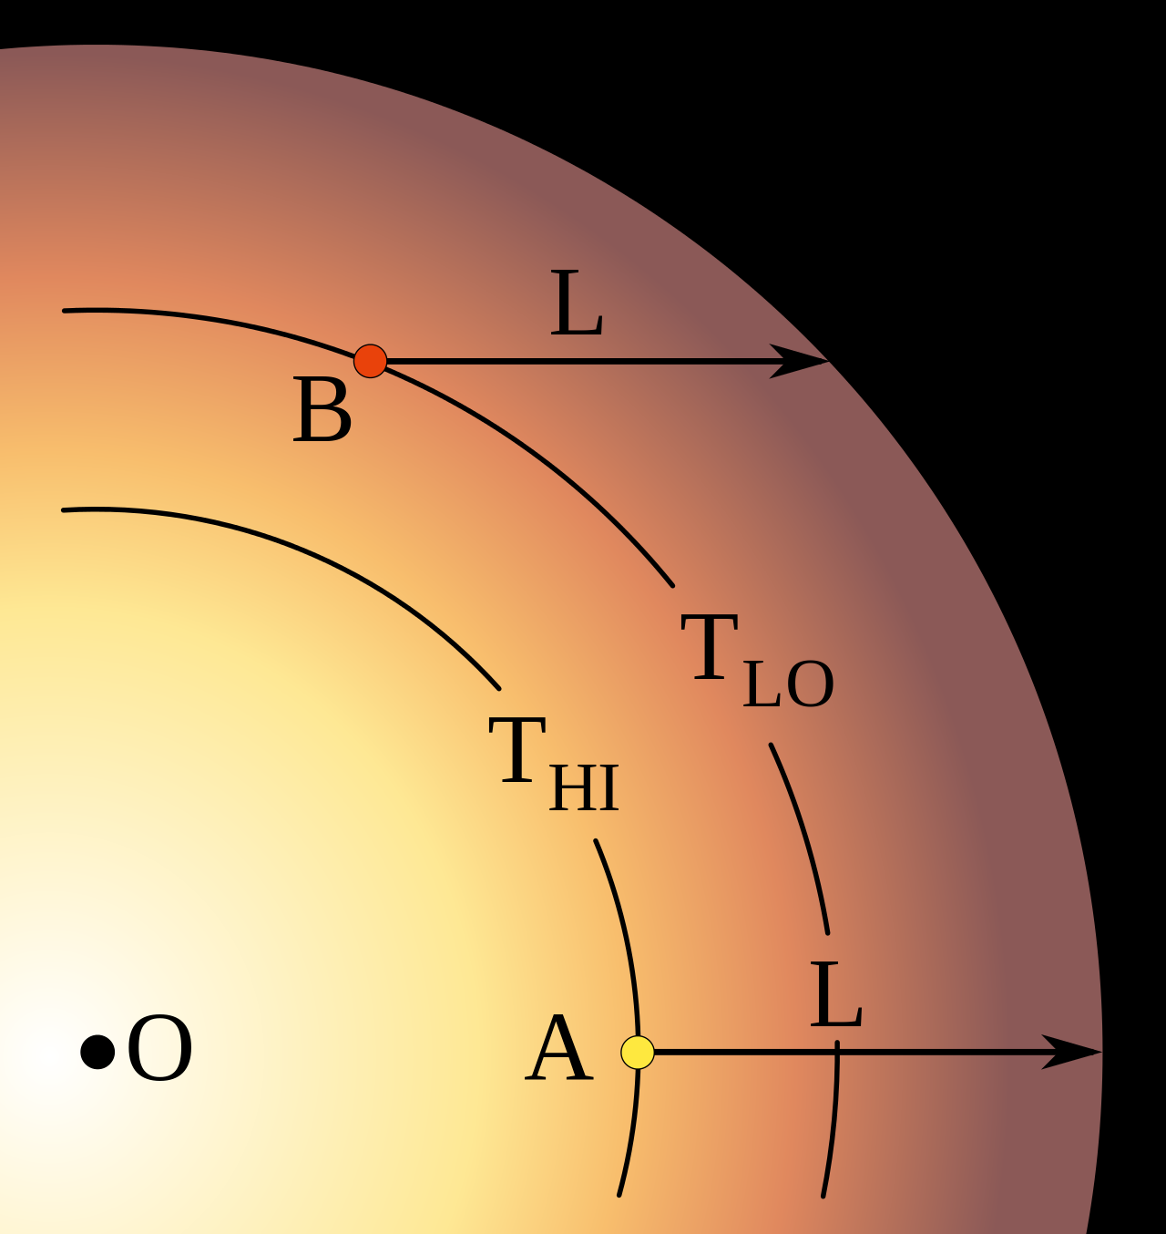
The Sun （太阳）
太阳的大气与活动
光球层：临边昏暗效应

Slide 22
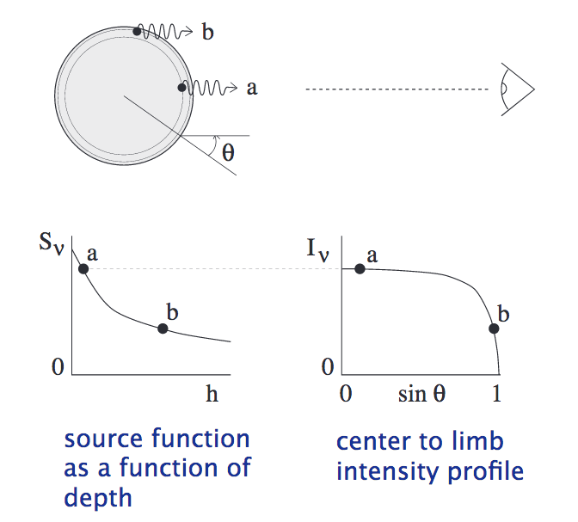
The Sun （太阳）
太阳的大气与活动
光球层：临边昏暗效应
视线的中心方向可以看见太阳更深的层发出的光（越热，即能量越大）
视线的边缘方向看见太阳较浅层发出的光（越冷，即能量越小）
问：什么样的能量辐射结构不存在邻边昏暗效应？

Slide 23
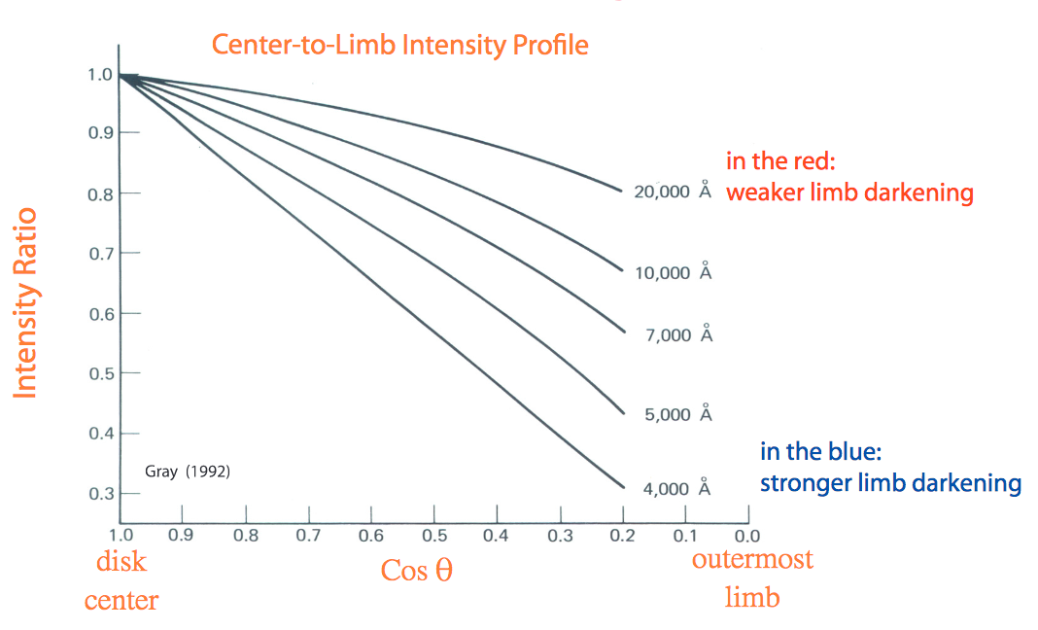
The Sun （太阳）
太阳的大气与活动
光球层：临边昏暗效应

Slide 24
The Sun （太阳）
太阳的大气与活动
光球层：太阳黑子
特点：
温度低于周围（约4500 K）
磁场强于周围（约0.35-0.45 T）
大小不一（几千公里到几十万公里不等）
持续几天到几个星期不等
强弱存在周期性变化（约11年）

Slide 25
The Sun （太阳）
太阳的大气与活动
光球层：太阳黑子
最早的发现者：公元前28年汉朝人（我国古代正史上记录有一千多次）
《汉书·五行志》里是这样记载的：“成帝河平元年三月乙未，日出黄，有黑气，大如钱，居日中央”。

Slide 26
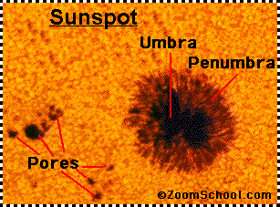
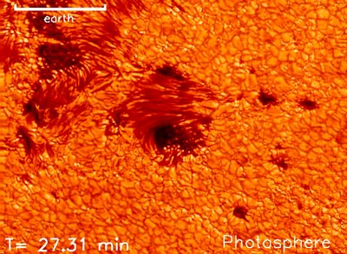
The Sun （太阳）
太阳的大气与活动
光球层：太阳黑子

Slide 27
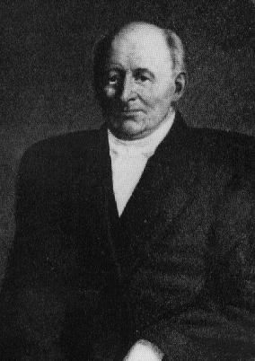
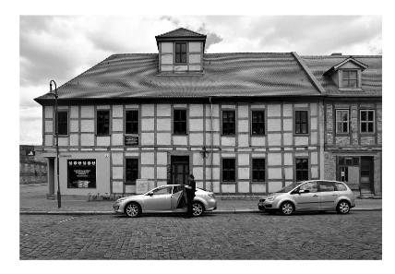
The Sun （太阳）
太阳的大气与活动
光球层：太阳黑子
海因利希·史瓦贝
史瓦贝的家和观测台（摄于2011年；引自 Arlt 2011）

Slide 28
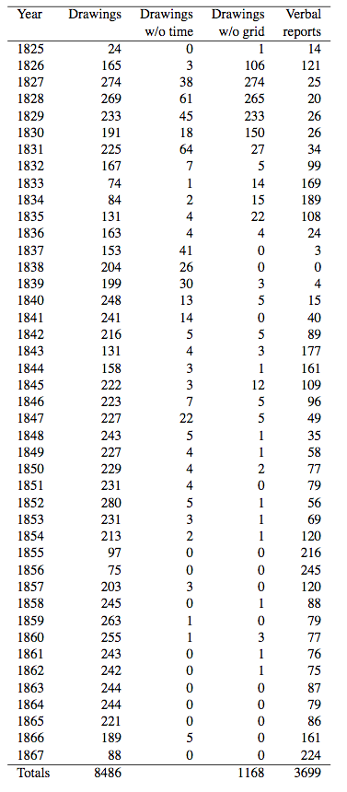
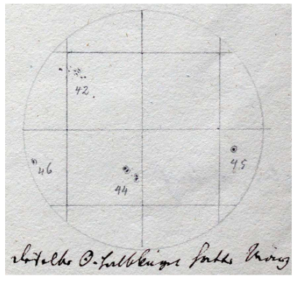
The Sun （太阳）
太阳的大气与活动
光球层：太阳黑子
Arlt 2011

Slide 29
The Sun （太阳）
太阳的大气与活动
光球层：太阳黑子
Arlt 2011

Slide 30
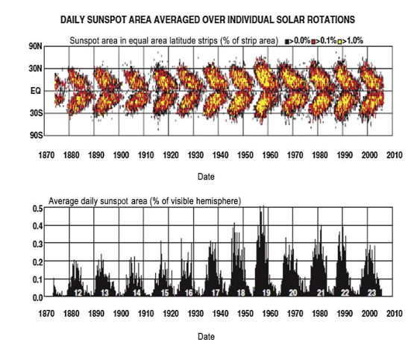
The Sun （太阳）
太阳的大气与活动
光球层：太阳黑子
黑子活动强弱存在约11年的周期性变化。
最早发现太阳黑子活动存在周期的是德国天文学家史瓦贝（根据他1926-1943的观测记录报道了10年周期，后称家史瓦贝周期）。

Slide 31
The Sun （太阳）
太阳的大气与活动
光球层：太阳黑子
Wolf 数：
R = k(10g + f)
R代表Wolf数，g是黑子群数，f代表黑子总数（一群黑子算一个）。K代表观测者修正因子

Slide 32
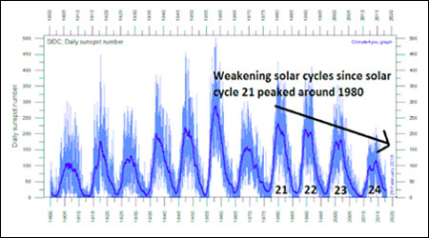
The Sun （太阳）
太阳的大气与活动
光球层：太阳黑子
Wolf 数：
R = k(10g + f)
R代表Wolf数，g是黑子群数，f代表黑子总数（一群黑子算一个）。K代表观测者修正因子

Slide 33
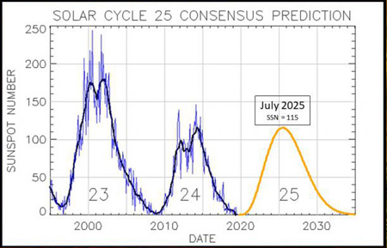
The Sun （太阳）
太阳的大气与活动
光球层：太阳黑子

Slide 34
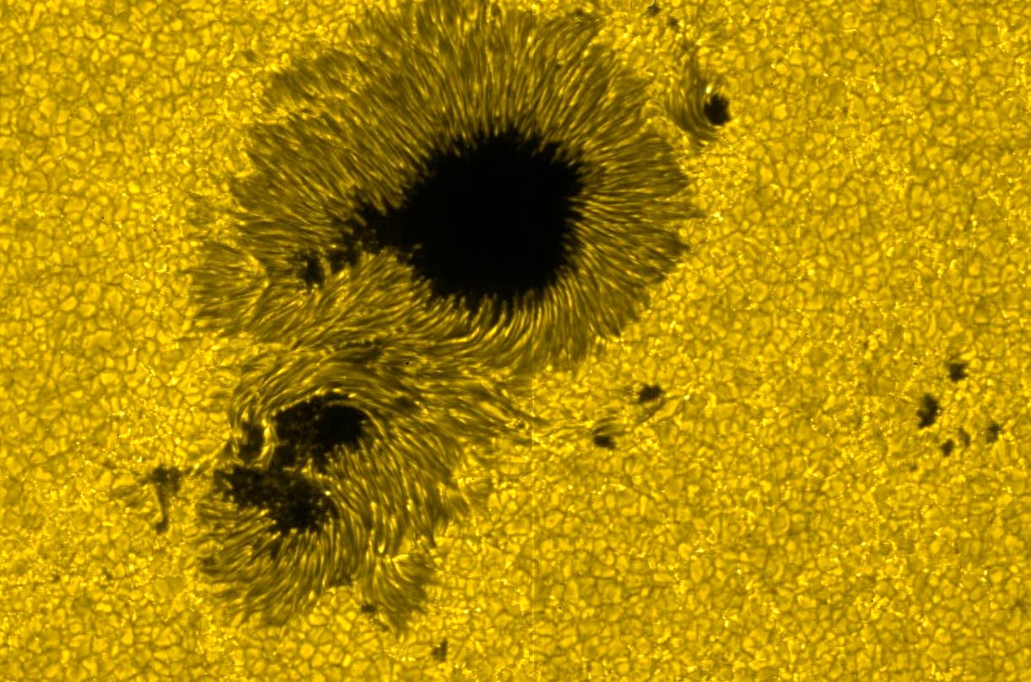
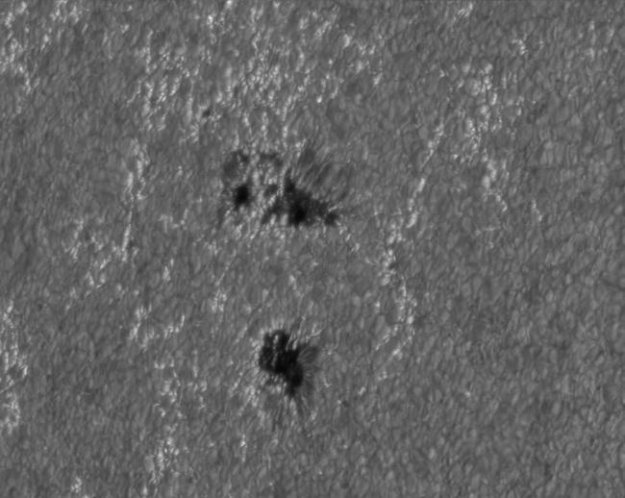
The Sun （太阳）
太阳的大气与活动
光球层：光斑与米粒组织
光斑活动也具有11年的周期性

Slide 35
The Sun （太阳）
太阳的大气与活动
光球层：大气组成（光谱观测）

Slide 36
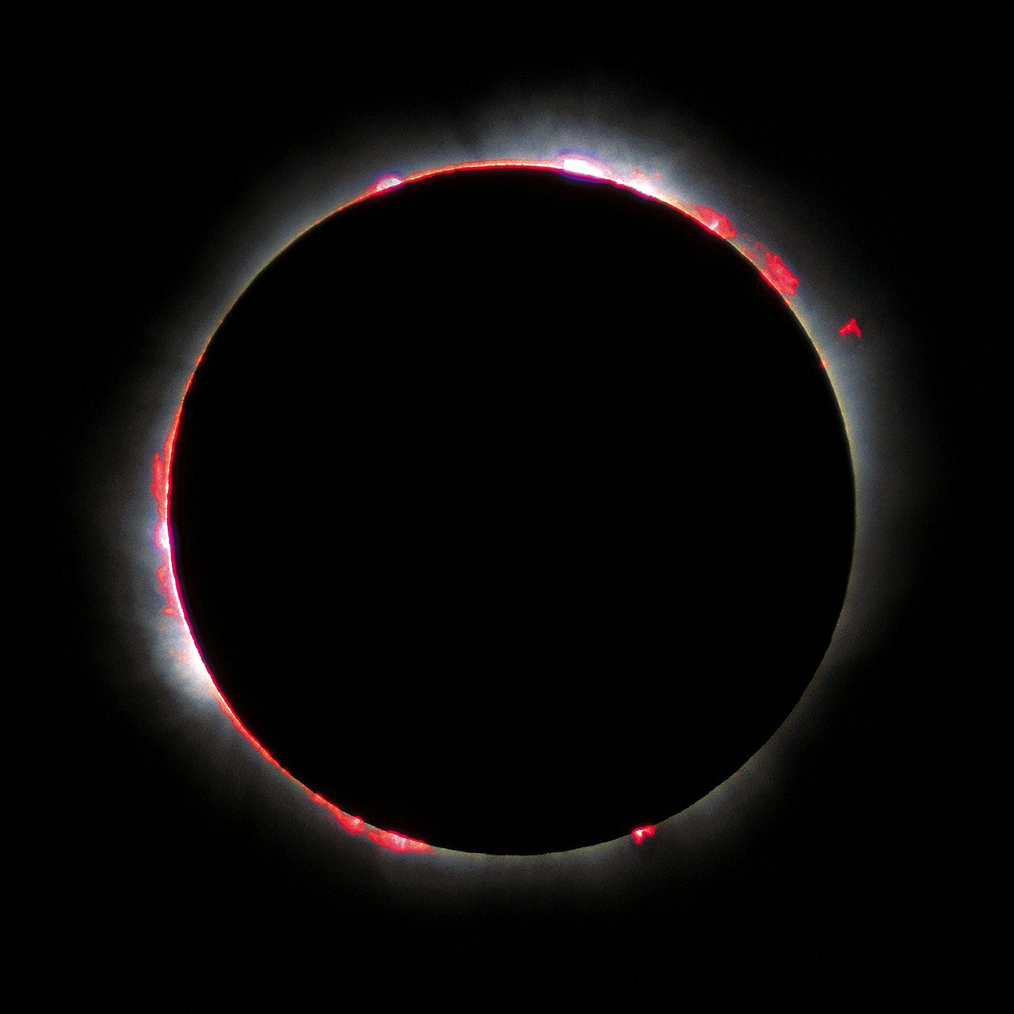
The Sun （太阳）
太阳的大气与活动
色球层：
淹没在光球层中，只有日全食时或使用特定波段（如H alpha）来观测
色球的谱线以发射线为主
色球层中充满了针状体（可能与P模振动有关）

Slide 37
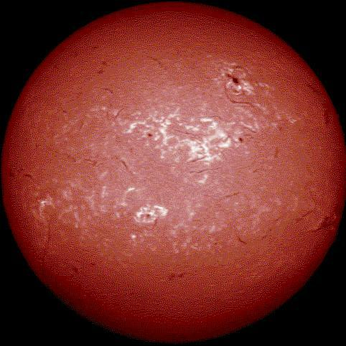
The Sun （太阳）
太阳的大气与活动
色球层：
淹没在光球层中，只有日全食时或使用特定波段（如H alpha）来观测
色球的谱线以发射线为主
色球层中充满了针状体（可能与P模振动有关）

Slide 38
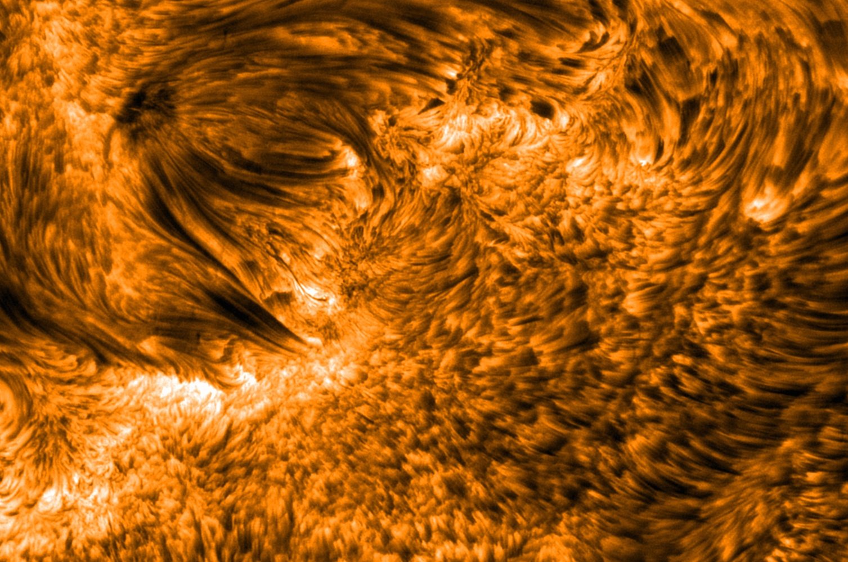
The Sun （太阳）
太阳的大气与活动
色球层：
淹没在光球层中，只有日全食时或使用特定波段（如H alpha）来观测
色球的谱线以发射线为主
色球层中充满了针状体（可能与P模振动有关）

Slide 39
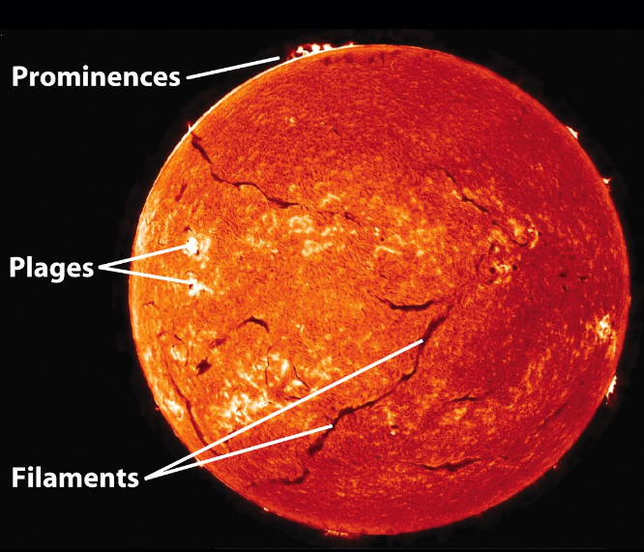
The Sun （太阳）
太阳的大气与活动
色球层：谱斑、耀斑、日珥、日浪以及暗条
谱斑与黑子成协出现，但寿命更长
耀斑与其他太阳活动成协（如日珥、日浪、日喷和日冕物质抛射），也即是俗称的“太阳风暴”

Slide 40
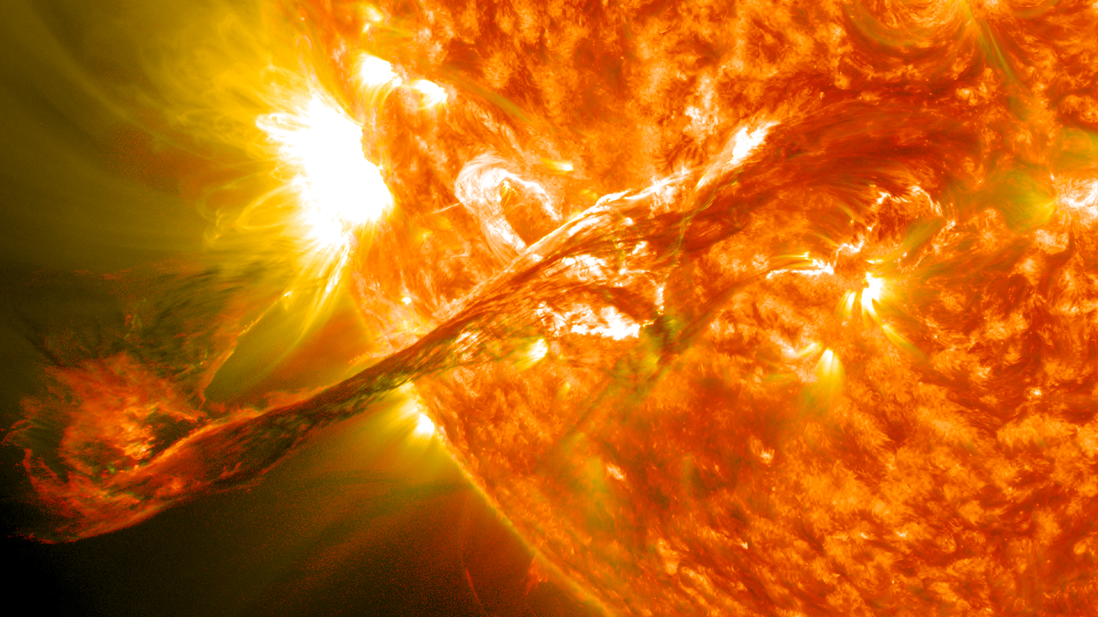
The Sun （太阳）
太阳的大气与活动
色球层：谱斑、耀斑、日珥、日浪以及暗条

Slide 41
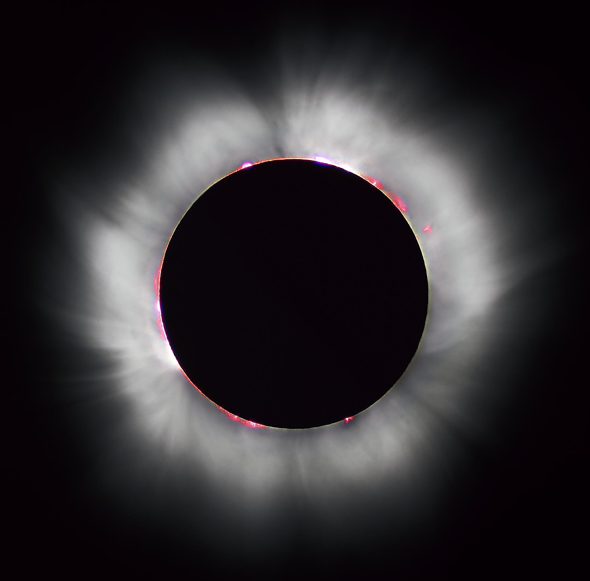
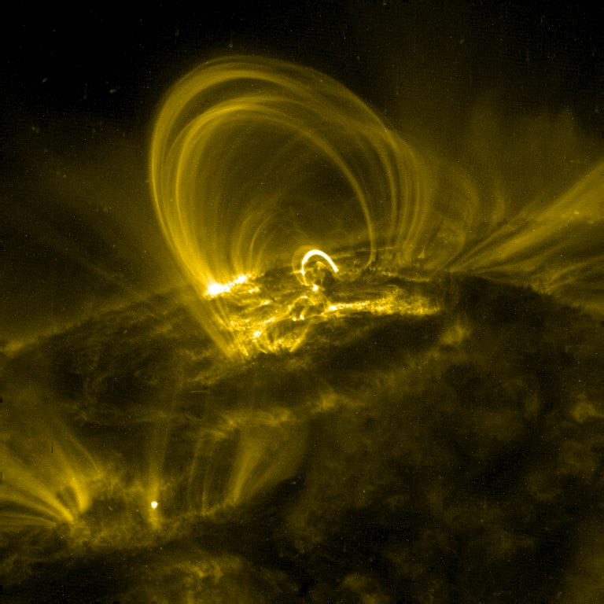
The Sun （太阳）
太阳的大气与活动
日冕：

Slide 42
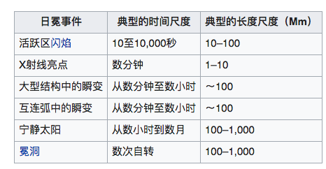
The Sun （太阳）
太阳的大气与活动
日冕：

Slide 43
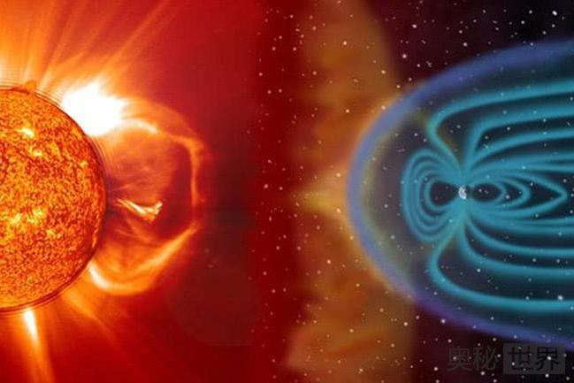
The Sun （太阳）
太阳的大气与活动
日冕：

Slide 44
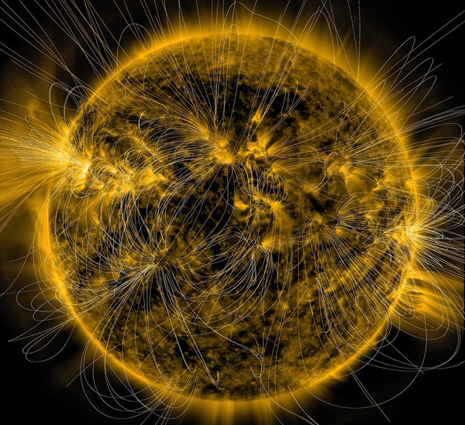
The Sun （太阳）
太阳的大气与活动
各种太阳活动的本质是太阳磁场的活动。

Slide 45
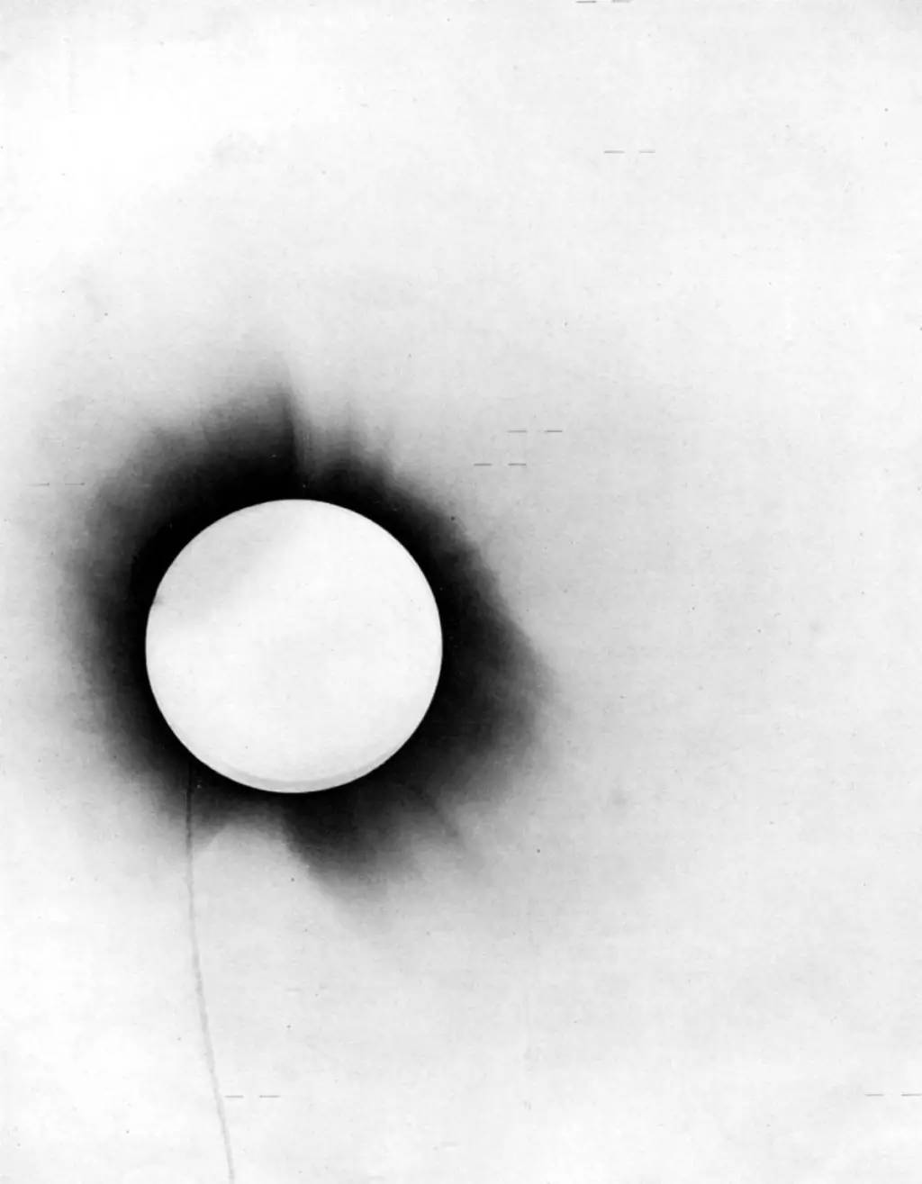
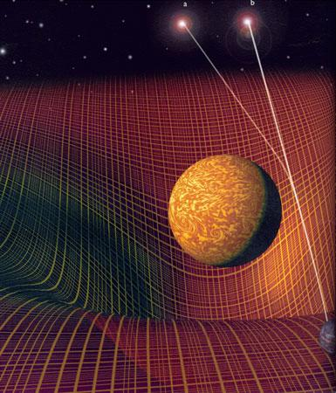
The Sun （太阳）
日地关系：验证广义相对论
爱丁顿1919年日全食拍摄

Slide 46
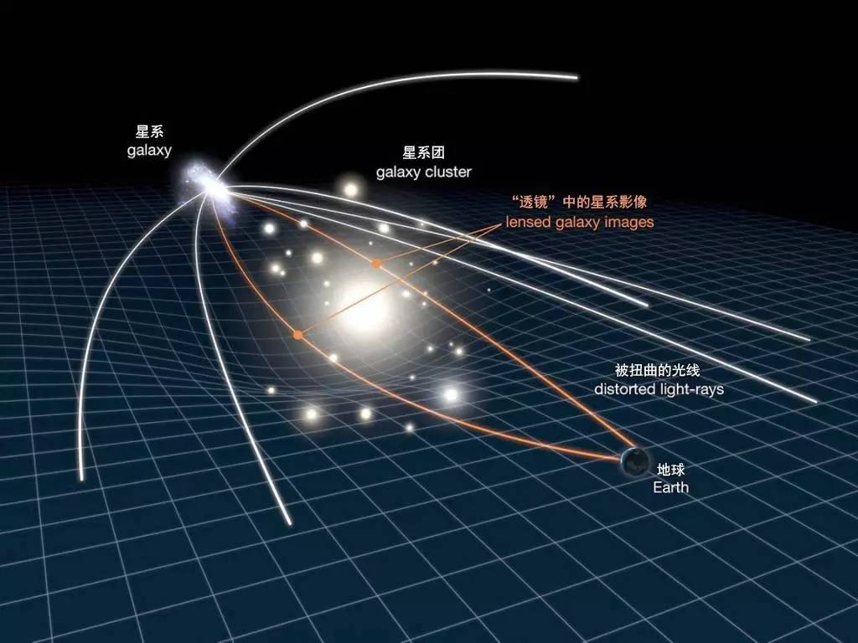
The Sun （太阳）
日地关系

